Slide 1
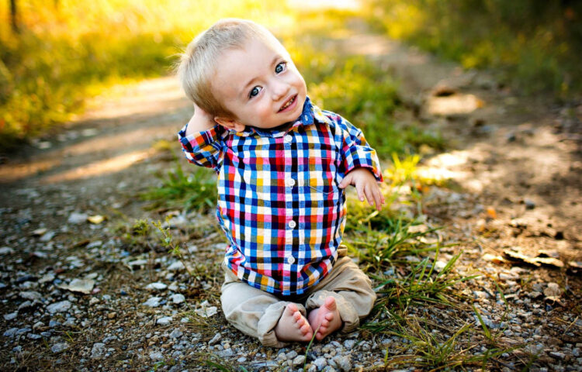
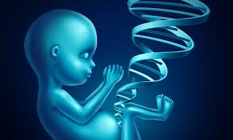
DISPLAZII SCHELETICE o provocare multidisciplinara

Slide 2
~osteocondrodisplazii
grup eterogen de tulburări ereditare caracterizate prin anomalii ale creșterii cartilajului și oaselor, care duc la forma și dimensiunea anormală a scheletului și disproporția oaselor lungi, a coloanei vertebrale și a capului.
ele diferă din punct de vedere al prognosticului, modelelor de transmitere și mecanismelor etiopatogenetice.

Slide 3
1950 - 1970: DS au fost identificate pe baza manifestărilor clinice, a constatărilor radiografice, a modelelor de moștenire și a morfologiei plăcii de creștere.
1980, cercetările s-au concentrat pe definirea istoriei naturale și a variabilității tulburărilor.
1990, accentul s-a mutat către elucidarea mutațiilor responsabile și caracterizarea mecanismelor patogenetice prin care mutațiile perturbă creșterea osoasă.
În 1997, Grupul Internațional de Lucru pentru Displaziile Osoase a propus o „Nomenclatură Internațională și Clasificarea Osteocondrodisplaziei”.
Revizuirea din 2015 recunoaște 436 de boli genetice ale scheletului, care provin din mutații în 364 de gene, tulburările fiind organizate în 42 de grupuri. Clasificările bazate pe cauza genetică moleculară subiacentă sunt actualizate în mod regulat.

Slide 4
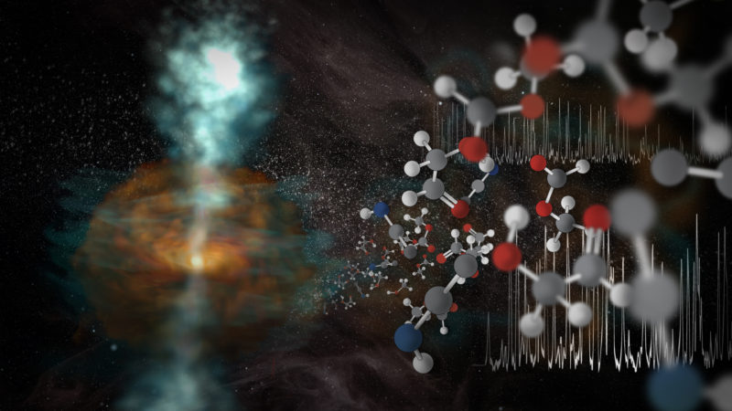
Frecvența: 5% din toate anomaliile congenitale.
Incidența totală a displaziilor scheletice este de aproximativ 1 caz la 4000-5000 de nașteri. Adevărata incidență poate fi de două ori mai mare, deoarece multe displazii scheletice nu se manifestă până când în copilărie nu apar o statură mică, simptome articulare sau alte complicații.
În prezent sunt descrise > 450 de afecțiuni, pentru multe dintre ele se cunoaște și componența genetică a acestora.
Terminologia acestor afecțiuni este complexă, dar multe din aceste displazii sunt denumite în funcție de regiunea anatomică implicată.

Slide 5

Nu sunt descrise predilecții rasiale.
Sex: - Bărbații sunt afectați în principal în tulburările recesive legate de X. Tulburările dominante legate de X pot fi letale la bărbați. În caz contrar, bărbații și femeile sunt de obicei afectați în mod egal de displaziile scheletice.
Vârstă: Displaziile scheletice sunt de obicei detectate în perioada nou-născutului sau în timpul copilăriei. Unele tulburări pot să nu se manifeste decât mai târziu în copilărie.

Slide 6
Prognosticul în displaziile scheletice este variabil.
Unele dintre aceste tulburări sunt letale în perioada neonatală, în timp ce altele apar mai târziu în copilărie cu statură mică (definită ca înălțime care este cu trei sau mai multe deviatii standard sub înălțimea medie pentru vârstă), și pot fi însoțite de implicarea altor sisteme (neurologic, respirator și cardiac).
Mortalitate/Morbiditate: Dintre sugarii cu displazii osoase detectate la naștere, aproximativ 13% sunt născuți morți, iar 44% mor în perioada perinatală.
Frecvența totală a displaziilor scheletice la sugarii care mor perinatal este de 9,1 la 1000.

Slide 7
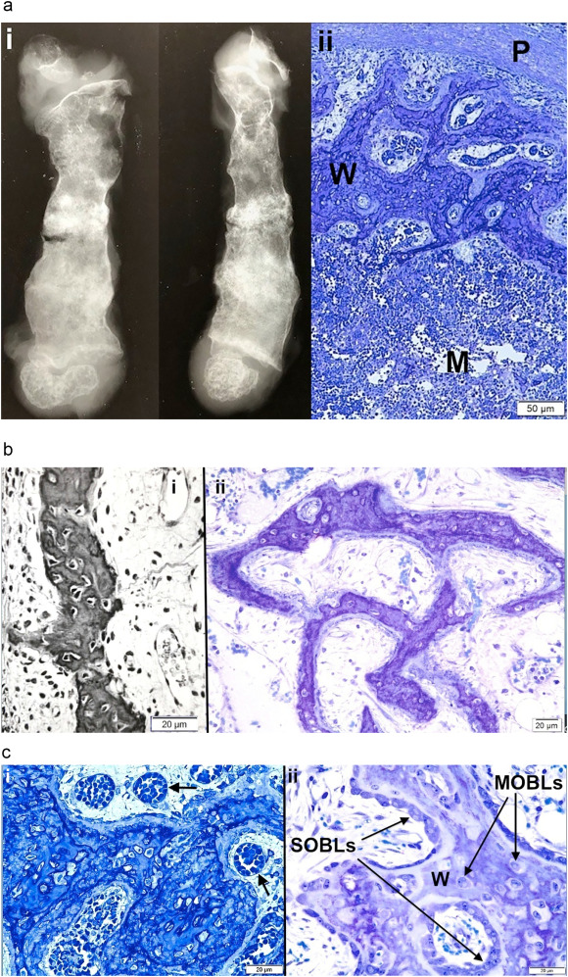
Fiziopatologia - Până la maturitatea scheletului, cartilajul persistă la capetele osului în placa de creștere, care este responsabilă pentru creșterea osoasă longitudinală. Şablonul cartilaginos este în cele din urmă înlocuit cu os. Multe dintre genele mutante în displaziile scheletice codifică proteine ​​care joacă roluri critice în placa de creștere. O înțelegere a rolului în funcția plăcii de creștere oferă indicii importante în patologia moleculară a displaziei scheletice și face ușor de înțeles cum o anumită mutație provoacă un anumit fenotip.

Slide 8
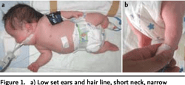
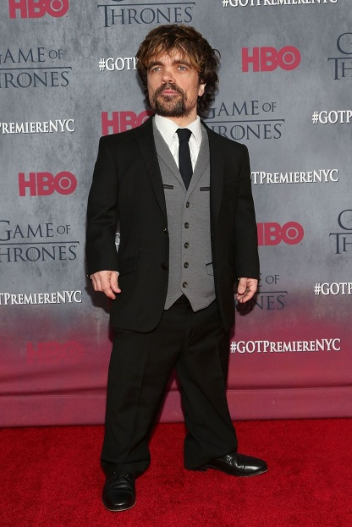
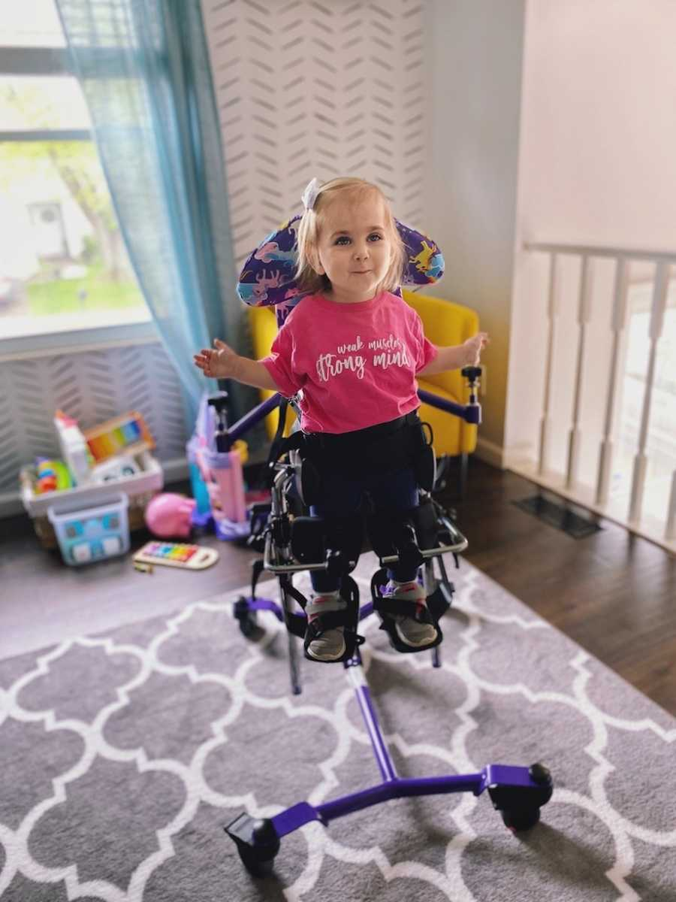
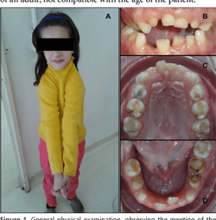
Zona de repaus a plăcii de creștere: mutația genei SOX9, care se caracterizează prin os scurt și curbat,
Zona de proliferare a plăcii de creștere: mutația genei FGFR3,
Zona hipertrofică a plăcii de creștere: mutația genei PTHR1 provoacă displazie metafizară,
Zona de diferențiere terminală a plăcii de creștere: mutația genei RUNX2,
Mutațiile colagenului de tip II provoacă un număr mare de tulburări clasificate ca displazie spondiloepifizară,
Mutațiile componentelor mai mici ale matricei, cum ar fi colagenul de tip IX și proteina oligomerică a cartilajului, provoacă displazie epifizară multiplă

Slide 9

Diagnosticul și managementul displaziilor scheletice
Diagnosticul displaziilor scheletice necesită o abordare multidisciplinară:
Obstetrică-ginecologie,
Neonatologie,
Pediatrie,
Ortopedie,
Neurologie,
Radiologie și imagistică,
Genetică medicală,
Psihologie,
Medicina de familie,
și alte specialități medicale.

Slide 10
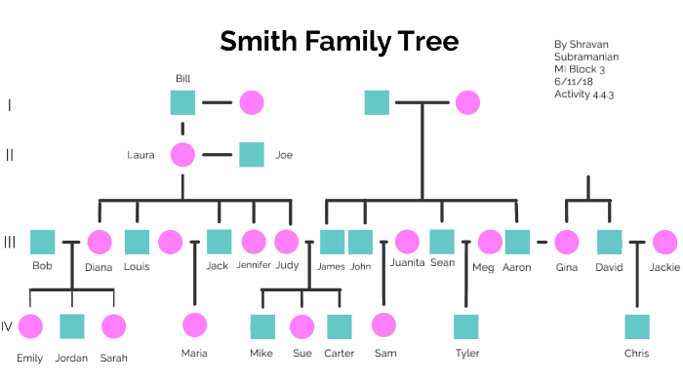
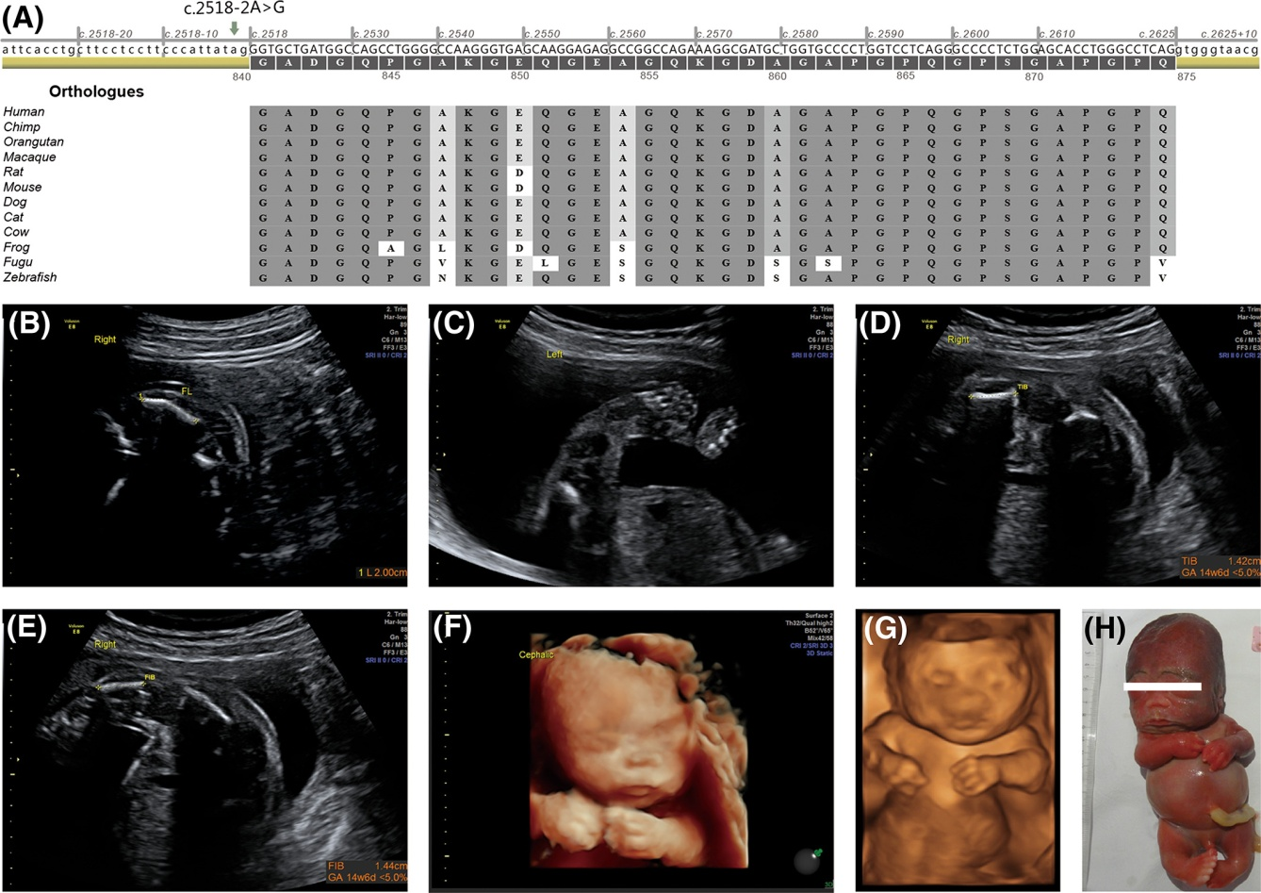
Diagnosticul se bazează pe anamneza familiala, istoricul prenatal, morfometria neonatala si postnatala, examenul clinic, examenul imagistic, precum și pe teste genetice.

Slide 11
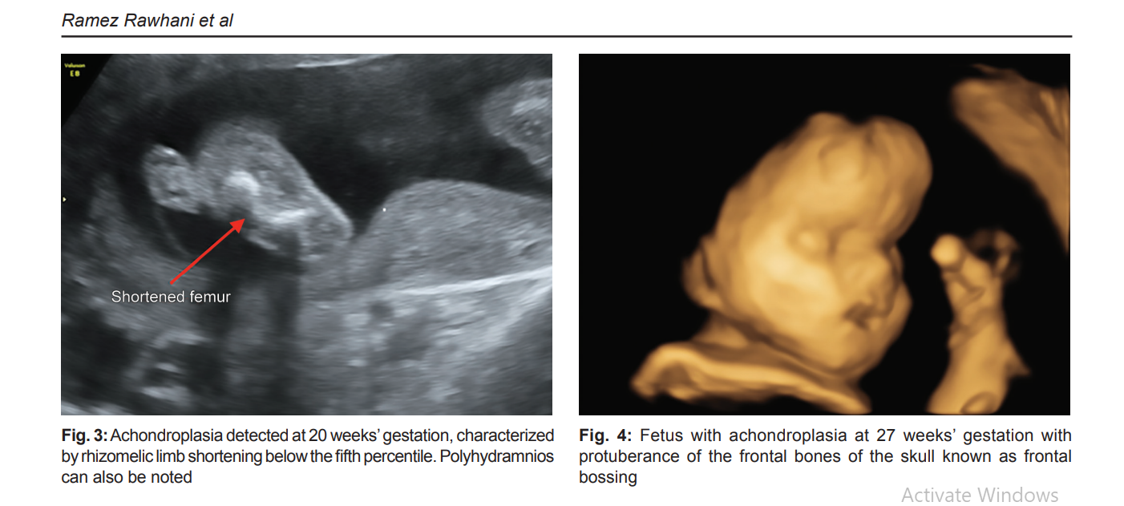
Această abordare este necesară pentru diagnosticarea precisă și determinarea celor mai bune opțiuni de tratament, precum și pentru consiliere precisă privind rezultatele și riscul de recurenta.
Detectarea prenatală a displaziilor scheletice poate influența tratamentul obstetric și perinatal al sugarilor afectați. De exemplu, un făt cu acondroplazie ar trebui să fie supus nașterii prin cezariană pentru a minimiza riscul posibilelor complicații ale SNC din nașterea vaginală din cauza disproporției cefalopelvine cauzate de un cap fetal mare și de instabilitatea nivelului C1-C2 al coloanei vertebrale fetale

Slide 12
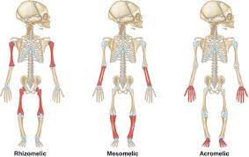
Examenul clinic:
cranian: circumferinta craniana, aspect fenotipic facial particular, cataracta, despicatura palatina, anomalii dentare;
deformari ale membrelor:Morfometrie - lungime, latime, pastrarea formei craniocaudale sau unghiul de angulatie la nivelul segmentelor (humerus, radius, ulna, metacarpiene, falange, femur, tibie, fibula, metatarsiene), anomalii de degete;
itersexualitate,

Slide 13
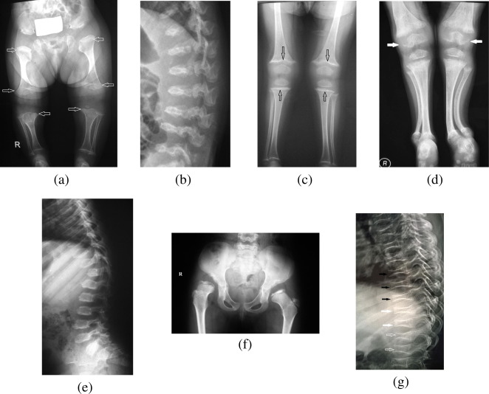
Examenul radiologic convențional rămâne cel mai util mijloc de studiere a scheletului displazic. Studiul scheletic trebuie să includă craniul (anteroposterior, profil), torace (AP), coloana vertebrală (AP și profil,), pelvis (AP), oase tubulare (AP), și/sau mâini și picioare (AP).

Slide 14
Este necesar??? - Alte examene de specialitate:
Tulburări cardiopulmonare, cum ar fi disgamaglobulinemia, disautonomia familială, pneumoniile recurente severe cu bronșiectazie sau cu astm bronșic intratabil și malformații cardiace congenitale, în special formele cianotice;
Tulburări endocrine, cum ar fi displazia scheletică pituitară, deficiența hormonului de creștere;
Erorile înnăscute ale metabolismului, cum ar fi tulburările de stocare lizozomală;
Întârzierea creșterii intrauterine, cum ar fi insuficiența maternă datorată medicamentelor, etanolului, infecțiilor incluzând rubeola, infectiei cu CMV, sifilisul și toxoplasmoza; insuficiență fetală din cauza tulburărilor cromozomiale; și insuficiență placentară;
Tulburări de nutriție datorate aportului inadecvat nutritiv, cum ar fi palatul despicat, anorexia, privarea, problemele de hrănire și malnutriția severă;
Tulburări primare de creștere, cum ar fi displazia scheletică primordială.

Slide 15
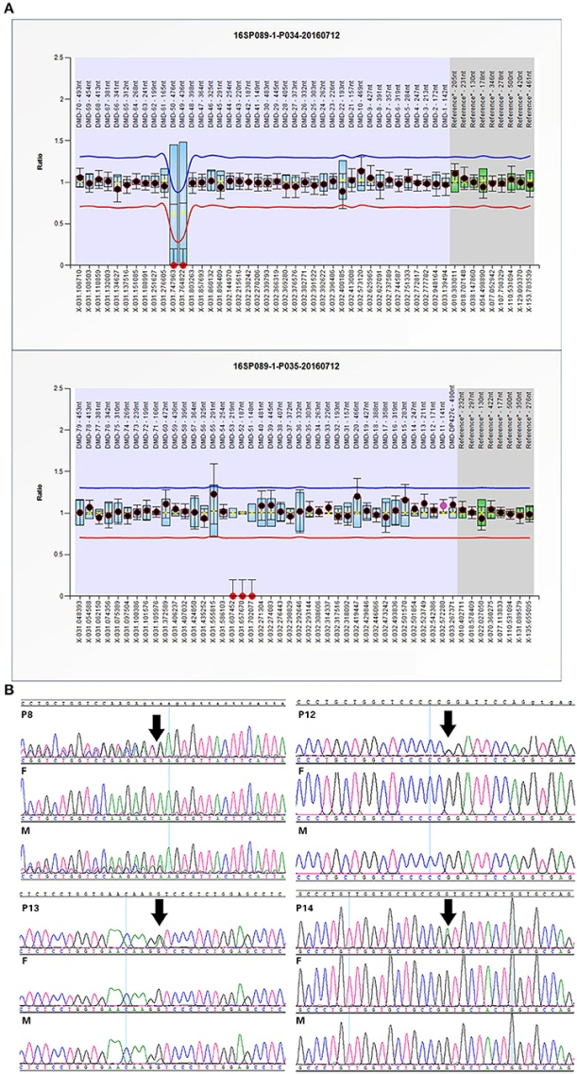
TESTAREA GENETICĂ - joacă un rol critic în diagnosticul și managementul displaziilor osoase. Tehnicile de diagnostic molecular au condus la identificarea tulburărilor genice subiacente în aproximativ două treimi din displaziile scheletice cunoscute.
ARRAY,
Panel de gene,
WES/
WGS.

Slide 16
Complicații
Complicații intrauterine: polihidramnios și hidrops fetal.
Complicații respiratorii: detresă respiratorie secundară pieptului mic, plămânilor mici, traheei mici sau căilor aeriene superioare mici. Sugarii pot sforăi, pot avea obstrucție a căilor aeriene superioare sau pot prezenta episoade hipoxice.
Complicații ale SNC: Hidrocefalia poate apărea în mai multe tipuri de displazie scheletică, rezultând un mic foramen magnum și foramen jugular.
Complicații ale scheletului: instabilitatea coloanei vertebrale cervicale C1-C2 care duce la compresia măduvei spinării sau leziuni ale nervilor. Anomaliile vertebrale, displazia șoldului, articulațiile strânse și laxate, osteoartrita, picioarele strâmbe și fracturile pot varia.
Complicații musculare: Hipotonia trunchiului poate duce la cifoscolioză la sugarii cu acondroplazie sau mucopolizaharidoze. Cifoza toracolombară poate reveni la lordoză marcată în acondroplazie.
Complicații otolaringologice: Surditatea progresivă este asociată cu infecții repetate ale urechii medii la pacienții cu displazie diastrofică și acondroplazie. Pierderea auzului poate fi de origine conductivă sau neurosenzorială.
Complicații oftalmologice: Miopia poate predispune pacientul la dezlipirea retinei.
Complicații dentare: Malocluziile, înghesuirea dentară și anomaliile structurale ale dinților.
Complicații nutriționale: Obezitatea.
Alte complicatii: Anestezia poate fi o problemă la pacienții cu unele condrodisplazii.Vertebrele cervicale instabile trebuie excluse.Hipertermia malignă poate apărea în timpul anesteziei la pacienții cu unele tipuri de condrodisplazie, cum ar fi osteogeneza imperfectă.
Complicatii obstetrice și ginecologice sunt frecvente la femeile cu statură disproporționat de mică. Nașterea prin cezariană a unui copil poate fi necesară din cauza unui pelvis contractat la mamă.

Slide 17
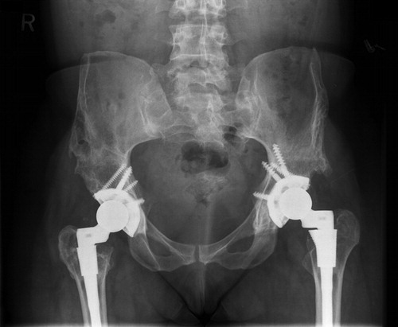
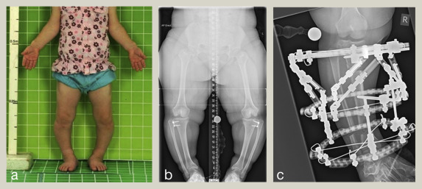
Tratament
Tratamentul este de susținere.
Îngrijirea medicală pentru persoanele cu displazie scheletică ar trebui să fie îndreptată spre prevenirea complicațiilor neurologice și ortopedice cauzate de compresia măduvei spinării, instabilitatea articulației și deformarea osului lung. Intervenția chirurgicală depinde de semnele și simptomele displaziei osoase.
De exemplu, cifoza progresivă, care poate duce la compresia măduvei spinării și parapareza spastică, este cel mai bine tratată prin fuziune anterioară și posterioară. Lordoza lombară cu stenoză spinală răspunde la laminectomie lombară extinsă. Decompresia chirurgicală este necesară pentru ameliorarea edemului cordonului cervicomedular secundar compresiei osoase

Slide 18
Majoritatea copiilor cu displazie scheletică letală sunt născuți morți sau mor în câteva ore de la naștere. Dat fiind suportul respirator, unii sugari cu detresă respiratorie severă (de exemplu, displazie toracică asfixiantă) pot supraviețui.
Apneea obstructivă de somn poate fi tratată prin adenoamigdalectomie, scădere în greutate, presiune continuă pe căile respiratorii cu o mască nazală și traheostomie în cazuri extreme.
Este importantă monitorizarea înălțimii, greutății și circumferinței capului unui copil cu displazie scheletică. Diagramele de creștere specifice sunt disponibile pentru afecțiuni specifice, cum ar fi acondroplazia. Trebuie avut grijă pentru a evita obezitatea.
Tratamentul recombinant cu hormon de creștere uman a fost încercat la unii pacienți cu displazie osoasă. Hormonul de creștere nu este un tratament logic pentru statura mică asociată cu displazia scheletică, deoarece defectul este cauzat de creșterea anormală a osului ca răspuns la hormonul de creștere secretat la niveluri normale. Tratamentul de scurtă durată la pacienții cu achondroplazie și hipocondroplazie a demonstrat o creștere a vitezei de creștere, care a fost susținută de până la 4-6 ani. Sunt necesare mai multe studii pentru a confirma orice efecte benefice pe termen lung.

Slide 19
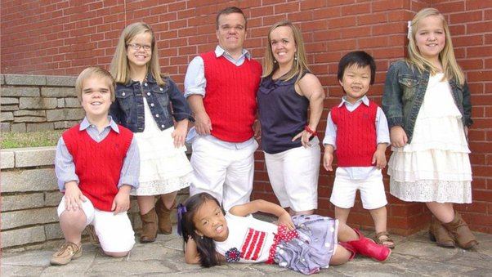
Vă multumim!
Spitalul Municipal de Urgență Moinești
dr. Antoniu Andrei,
dr. Ataman Vaceslav,
dr. Balaban Corina,
dr . Ciuchi Valentin,
dr. Păvăloaia Oana Maria,
dr. Rotaru Svetlana.

